Slide 1

영상콘텐츠 제작
<웹 프로그래밍>
웹 프로그래밍 기반 영상 콘텐츠의 활용
전 민 호
010-8454-3004 / j1004me@naver.com

Slide 2
학습 목표
jQuery로 웹 문서 수정하기
jQuery에서 DOM을 이용해 텍스트 콘텐츠를 수정하거나 추가할 수 있다.
attr() 메서드를 이용해 각 태그의 속성 값을 알아내거나 수정할 수 있다.
class 스타일을 이용해 웹 문서 스타일을 변경할 수 있다.
css() 메서드를 이용해 웹 요소의 스타일을 가져오거나 css 속성 값을 수정할 수 있다.
HTML DOM에 새로운 노드를 추가할 수 있다.

Slide 3
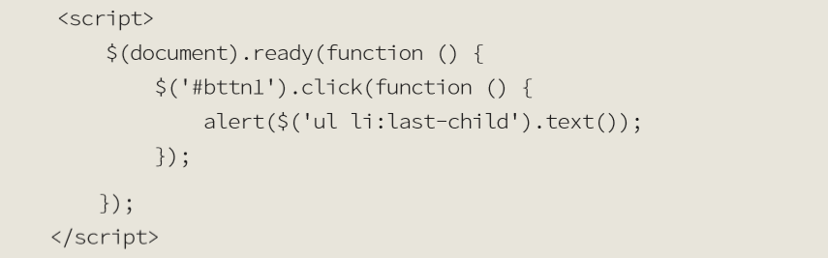
text() 메서드
선택한 요소의 텍스트 콘텐츠를 가져오거나 선택한 요소의 텍스트 콘텐츠를 새로운 콘텐츠로 수정하는 메서드
텍스트를 사용하는 <title>이나 <h1> 같은 태그에는 ‘text’ 노드가 함께 생성된다.
예) $('ul li:last-child').text() 목록에서 마지막 항목의 텍스트를 가져온다

Slide 4
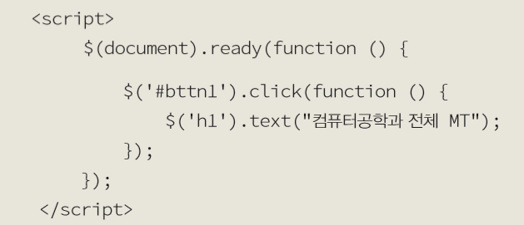
text() 메서드
선택한 요소의 텍스트 콘텐츠를 지정할 수도 있다.
선택한 요소에 텍스트 콘텐츠가 없다면 지정한 텍스트를 추가하고 이미 텍스트가 콘텐츠가 있다면 지정한 텍스트 콘텐츠로 수정된다.
예) $('h1').text("컴퓨터공학과 전체 MT") 제목을 ‘컴퓨터공학과 전체 MT’라고 바꿈

Slide 5
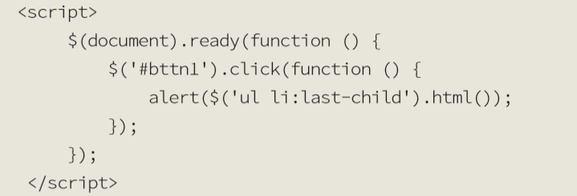
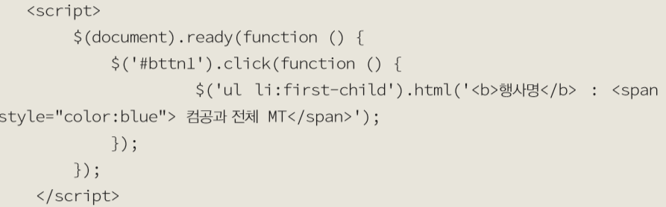
html() 메서드
선택한 요소의 콘텐츠와 태그를 함께 가져온다.
선택한 요소에 태그까지 함께 텍스트 콘텐츠를 추가할 수도 있다.

Slide 6
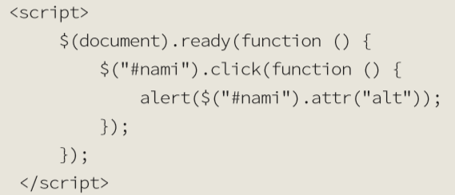
attr() 메서드로 문서 속성 편집하기
attr() 메서드
태그에서 지정한 속성의 값을 가져온다
$(selector).attr(attribute)

Slide 7
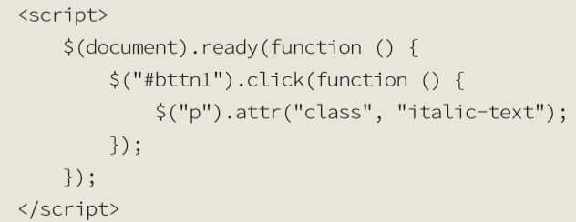
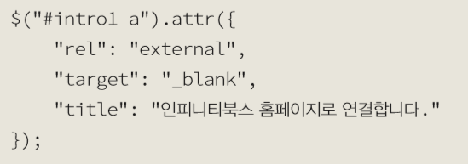
attr() 메서드로 문서 속성 편집하기
attr() 메서드
속성 이름과 함께 값을 지정하면 해당 속성에 값을 설정한다.
이미 값이 있을 경우 기존 값을 새로운 값으로 덮어쓴다.
$(selector).attr(attribute, value)
여러 개 나열할 경우

Slide 8
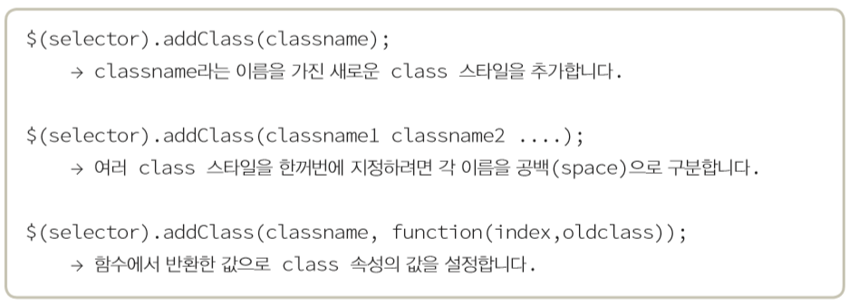
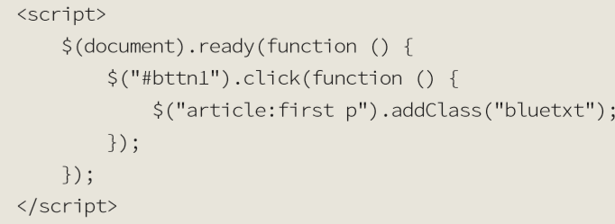
addClass() 메서드
선택한 요소에 class 이름 추가
한꺼번에 둘 이상의 클래스 이름을 추가할 수 있다.
기존의 class 속성은 삭제하지 못한다.

Slide 9
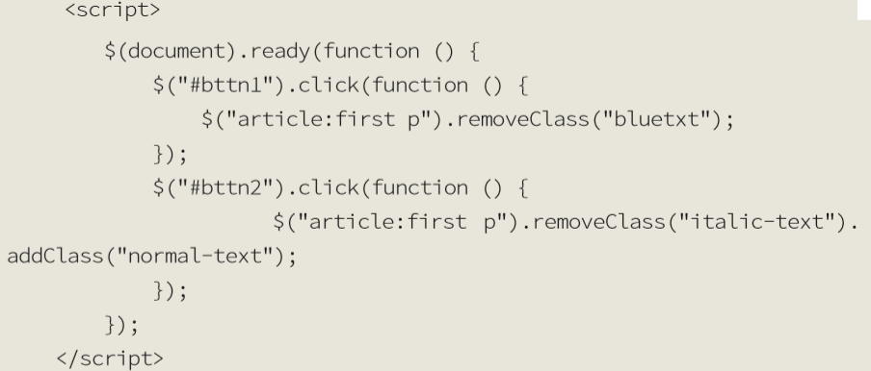
removeClass() 메서드
선택한 요소에서 지정한 class 이름 제거
둘 이상의 class 이름을 제거할 수도 있다.
메서드 안에 class 이름을 따로 지정하지 않는다면 선택한 요소의 모든 class 이름을 제거한다.

Slide 10
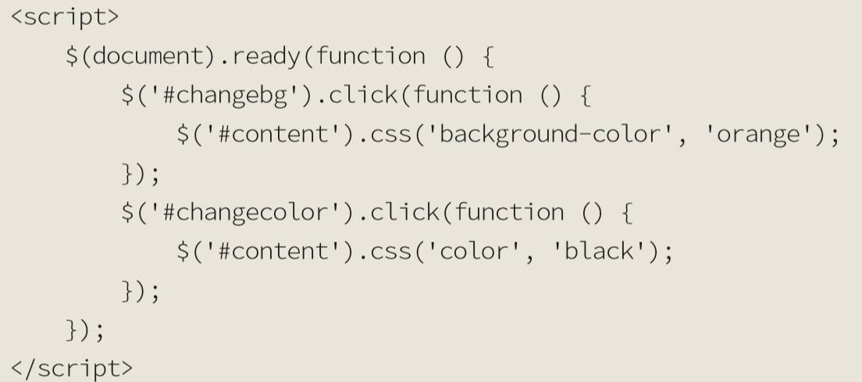
css() 메서드
css() 메서드
웹 요소에 적용된 스타일의 속성 값을 가져올 수 있다.
예) <h1> 요소의 글자 크기를 알고 싶다면 $(‘h1’).css(‘font-size’)
직접 웹 요소의 CSS 속성 값을 수정할 수 있다.
예) #wrapper의 너비를 500px로 조절하려면 $('#wrapper').css('width', '500px‘)

Slide 11
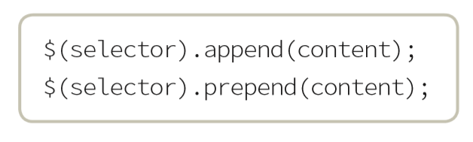
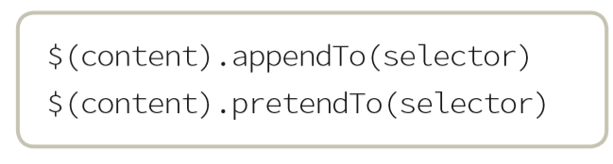
append(), prepend(), appentTo(), prependTo() 메서드
append() : 기존 요소 끝에 새로운 내용 추가
prepend() : 기존 요소 시작 부분에 새로운 내용 추가
셀렉터가 먼저 오고 그 다음에 내용이 온다.
appendTo() : 추가 내용을 어느 객체의 끝 부분에 추가할지 결정
prentendTo() : 추가 내용을 어떤 객체의 시작 부분에 추가할지 결정
내용이 먼저 오고 그 다음에 셀렉터가 온다.
content는 HTML 태그가 될 수도 있고 DOM 요소나 jQuery 객체가 될 수도 있다.

Slide 12
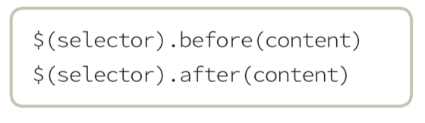
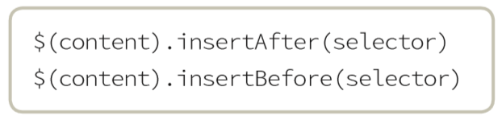
before(), after(), insertBefore(), insertAfter() 메서드
append()나 prepend(), appendTo(), prependTo() 메서드를 사용할 경우에는 새로운 내용이 셀렉터 영역 안에 포함되지만 after()나 before(), insertBefore(), insertAfter() 메서드에서는 셀렉터 영역 바깥의 앞이나 뒤에 추가된다.
before(), after() : 선택한 요소의 앞이나 뒤에 새로운 내용 추가
셀렉터가 먼저 오고 그 다음에 추가 내용이 온다.
insertBefore(), insertAfter() : 내용을 기준으로 셀렉터를 지정한다.
내용이 먼저 오고 그 다음에 셀렉터가 온다.

Slide 13

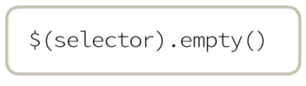
remove(), empty() 메서드
remove() 메서드
선택한 요소뿐만 아니라 그 아래의 텍스트 요소나 자식 요소들까지 함께 삭제
즉, 해당 요소와 그 안의 콘텐츠가 모두 삭제된다.
셀렉터에 있는 데이터뿐만 아니라 이벤트들까지 모두 삭제된다.
empty() 메서드
선택한 요소는 남기고 그 아래에 있는 텍스트 요소나 자식 요소 등의 콘텐츠만 삭제
셀렉터로 선택한 요소는 남아있게 된다.

Slide 14
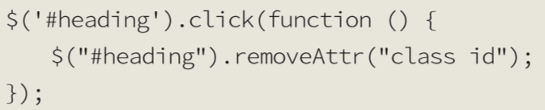
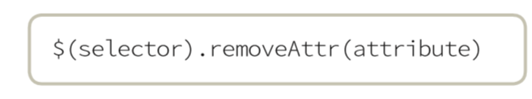
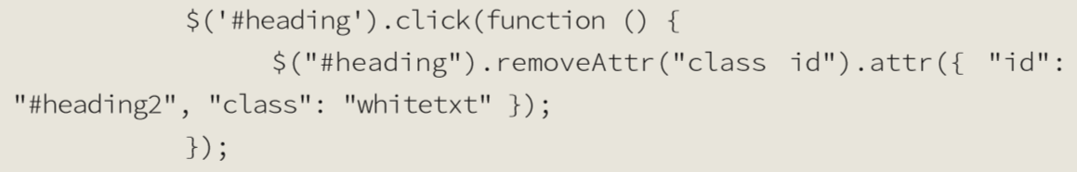
removeAttr() 메서드
셀렉터로 선택한 요소에서 특정 속성 제거
한꺼번에 여러 속성을 제거할 수도 있다. 여러 속성을 지정할 때는 공백으로 구별해서 속성을 나열한다.
removeAttr() 메서드를 실행해서 속성을 제거한 후에 attr() 메서드를 이용해 새로운 속성을 지정 할 수도 있다.

